Slide 1
第 9 章 机器学习
任课老师：董一琳
答疑地点：信工405
教材: 王万良《人工智能导论》（第3版）

Slide 2
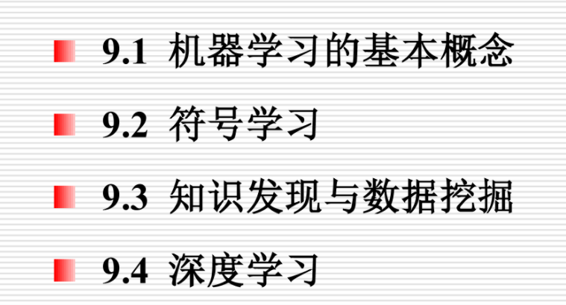
第9章 机器学习

Slide 3
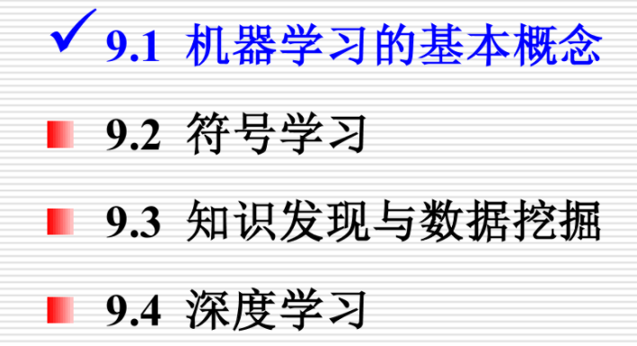
第9章 机器学习

Slide 4
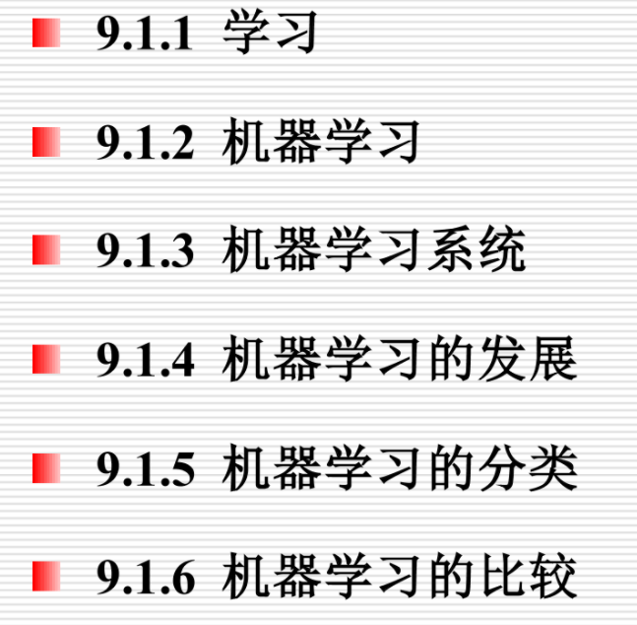
9.1 机器学习的基本概念

Slide 5
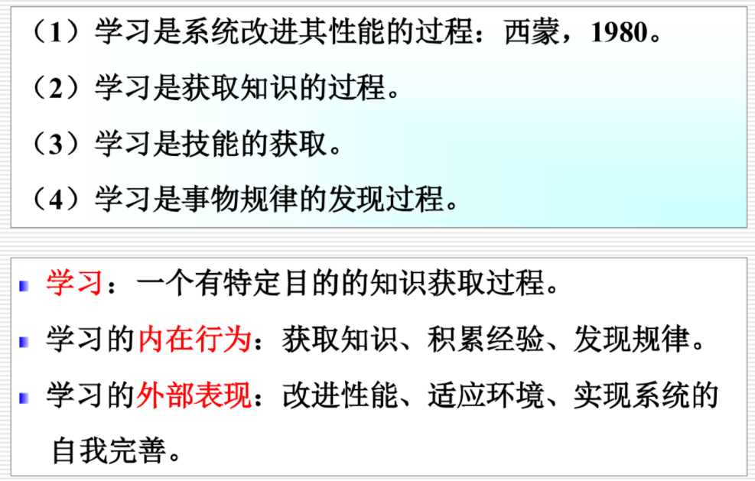
9.1.1 学习

Slide 6
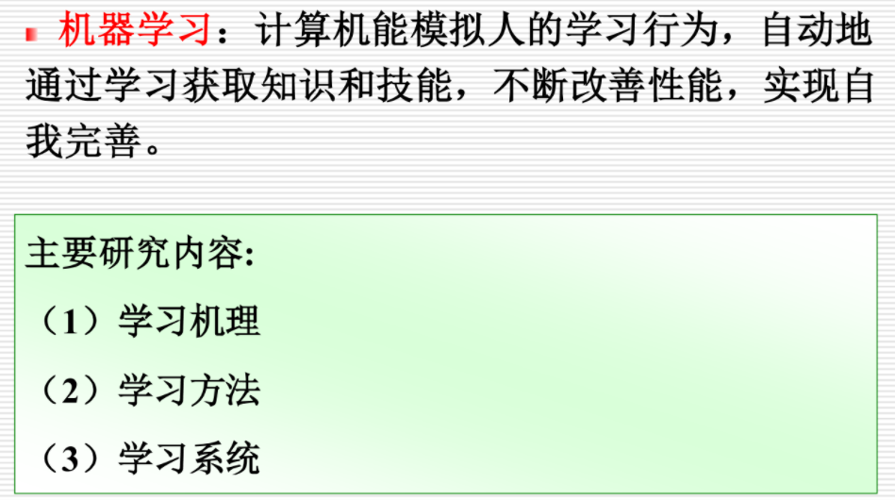
9.1.2 机器学习

Slide 7
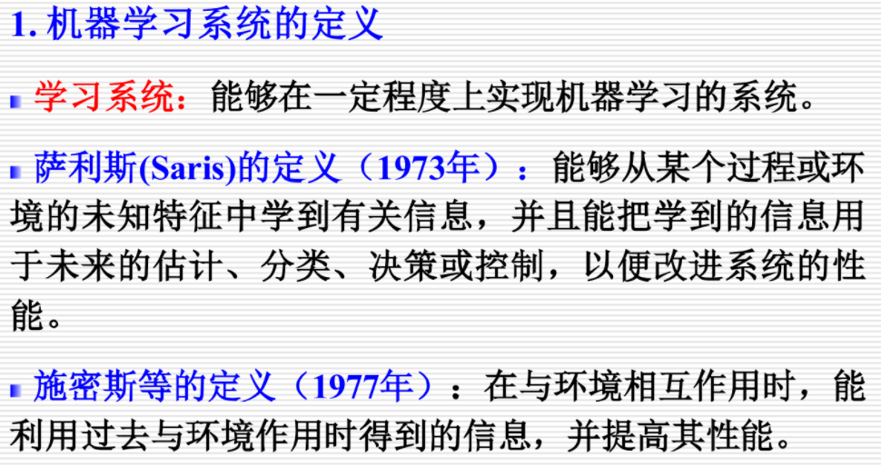
9.1.3 机器学习系统

Slide 8
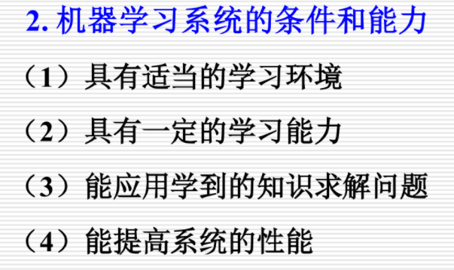
9.1.3 机器学习系统

Slide 9
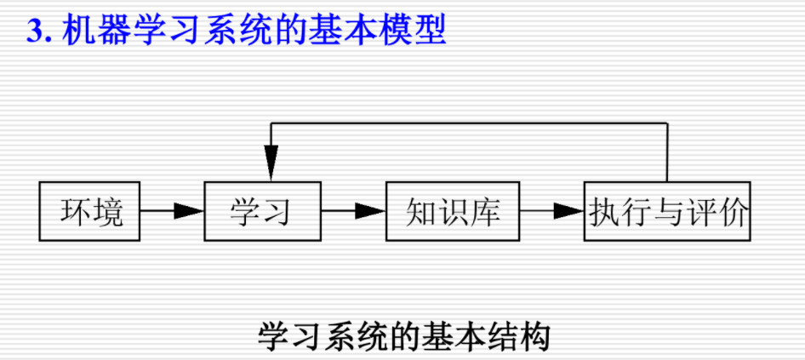
9.1.3 机器学习系统

Slide 10
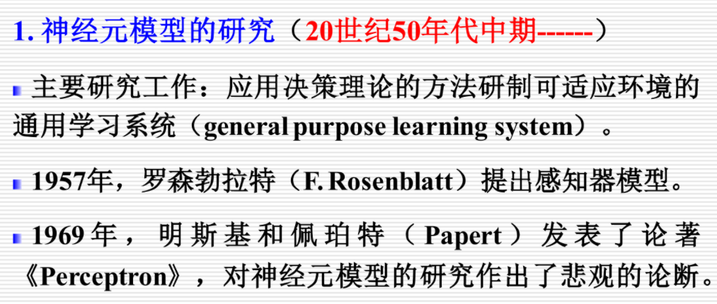
9.1.4 机器学习系统的发展

Slide 11
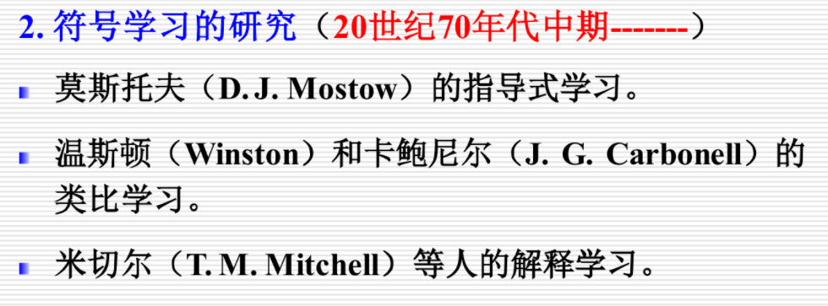
9.1.4 机器学习系统的发展

Slide 12
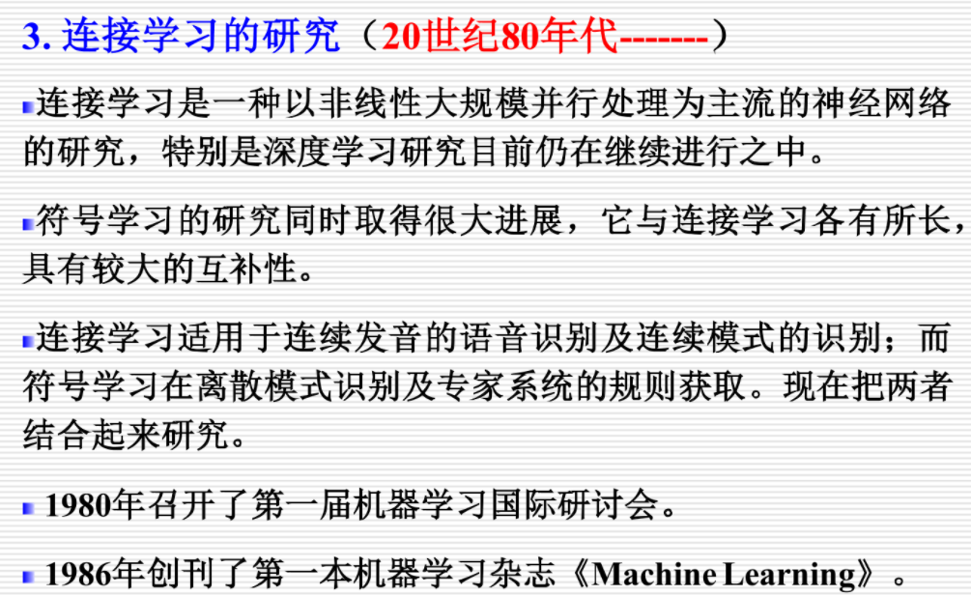
9.1.4 机器学习系统的发展

Slide 13
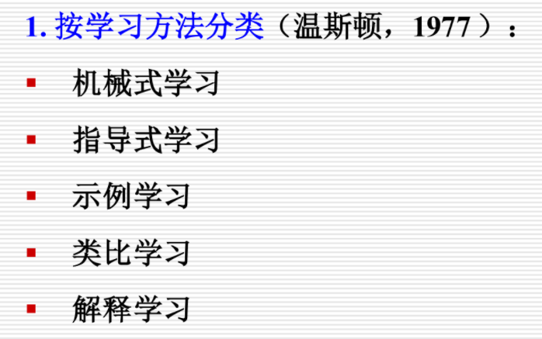
9.1.5 机器学习的分类

Slide 14

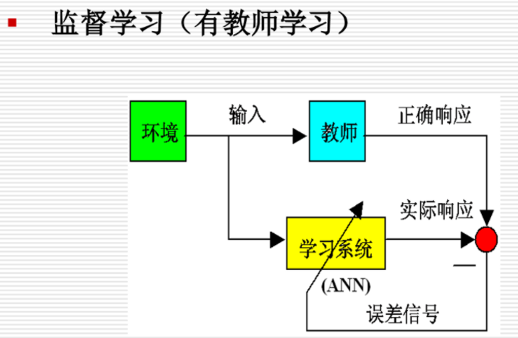
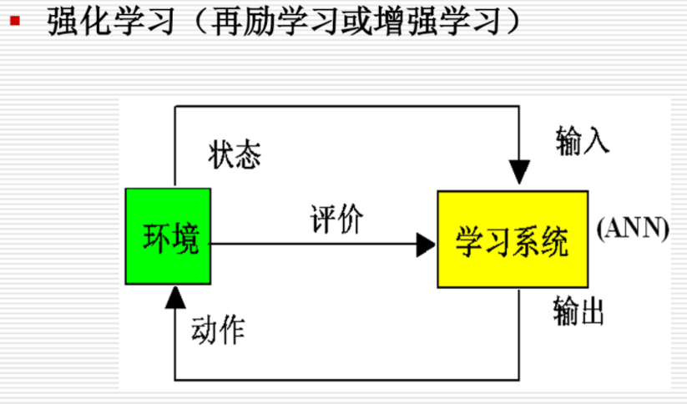
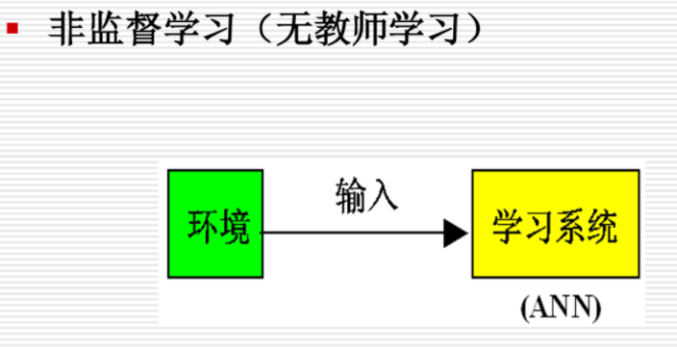
9.1.5 机器学习的分类

Slide 15
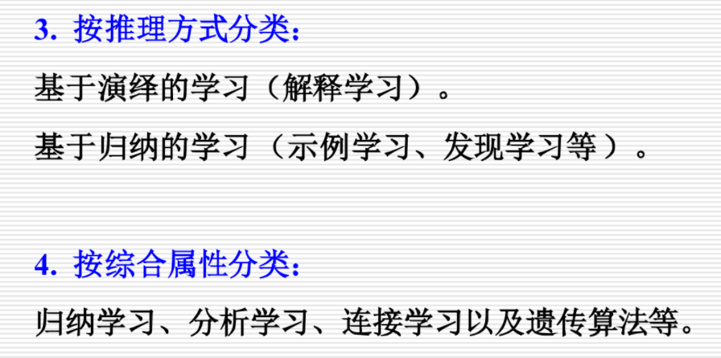
9.1.5 机器学习的分类

Slide 16
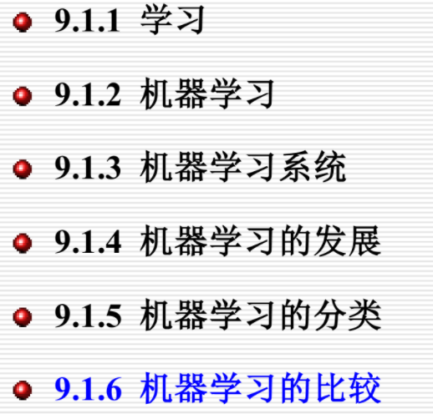
第9章 机器学习

Slide 17
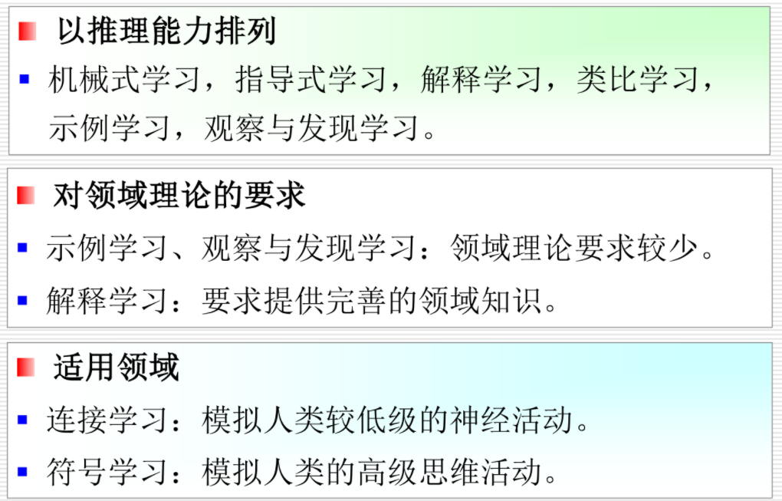
9.1.6 机器学习方法的比较

Slide 18
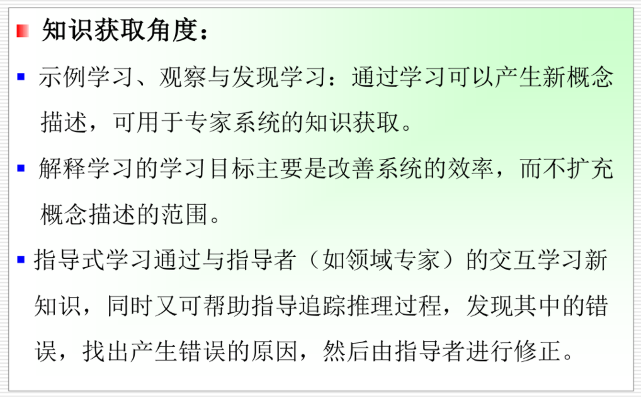
9.1.6 机器学习方法的比较

Slide 19
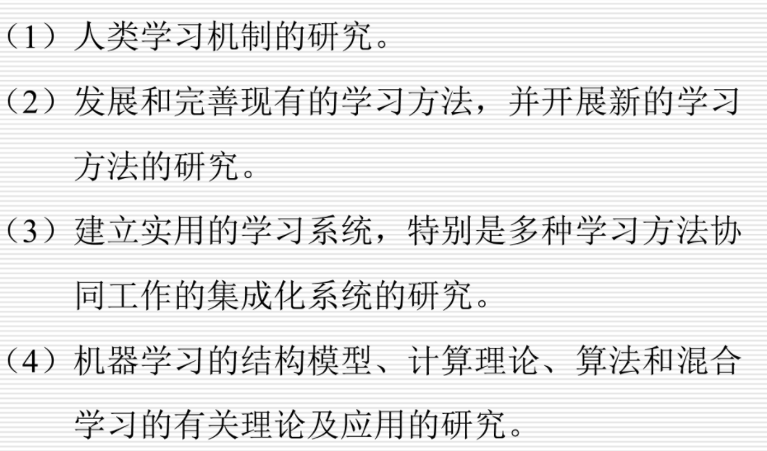
9.1.6 机器学习的展望

Slide 20
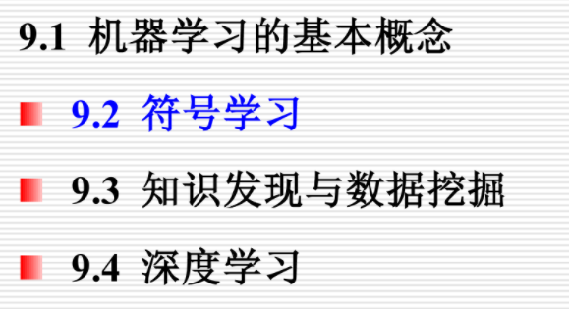
第9章 机器学习

Slide 21
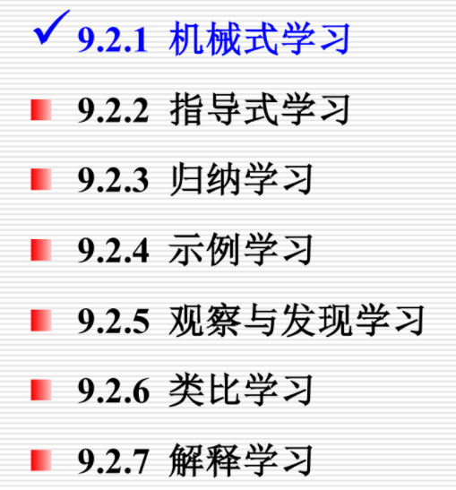
9.2 符号学习

Slide 22
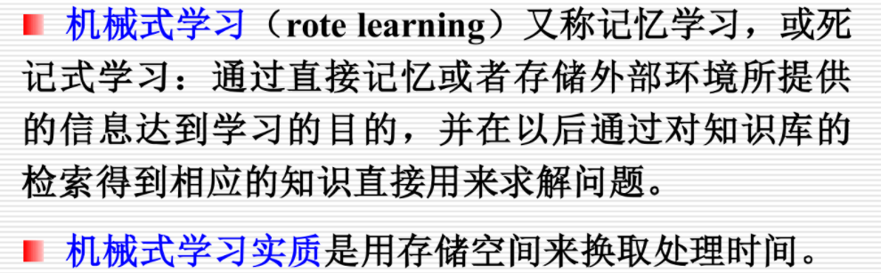
9.2.1 机械式学习

Slide 23
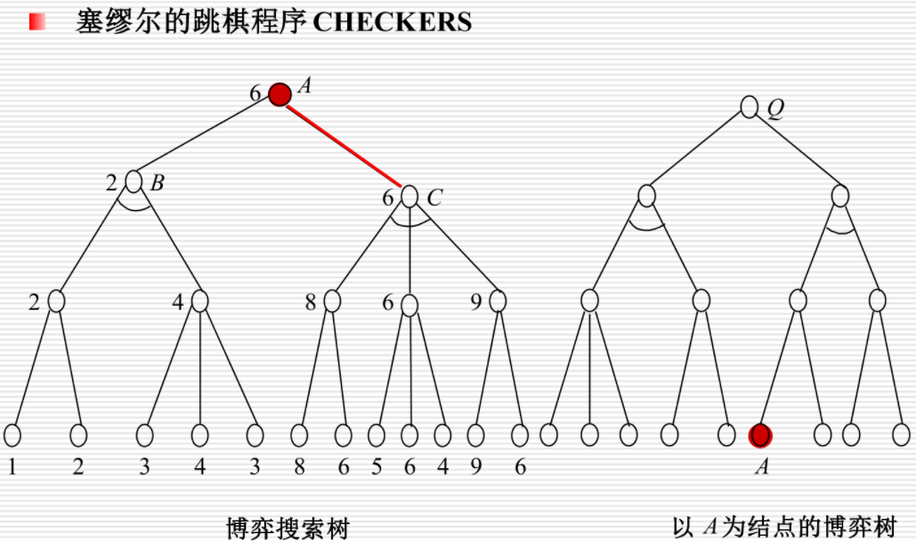
9.2.1 机械式学习

Slide 24
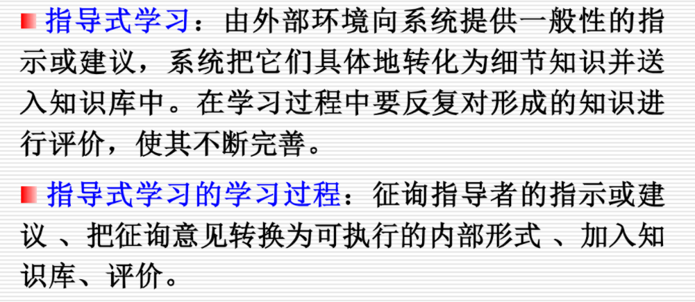
9.2.2 指导式学习

Slide 25
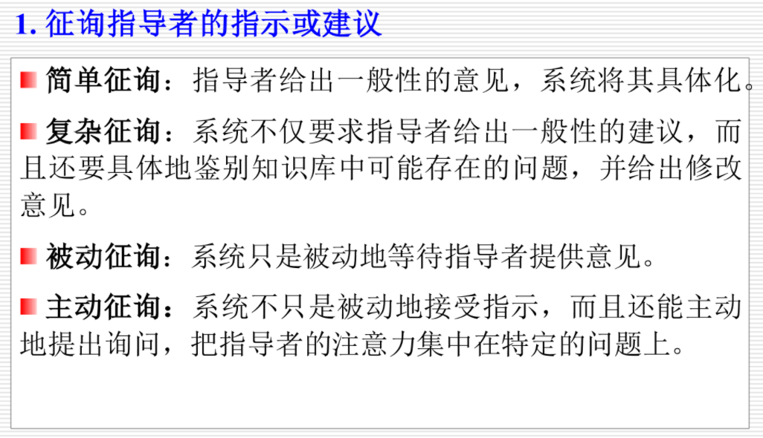
9.2.2 指导式学习

Slide 26
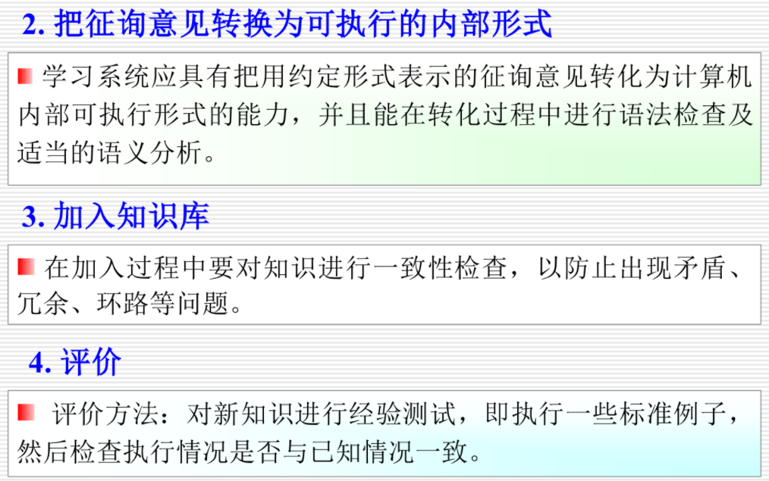
9.2.2 指导式学习

Slide 27
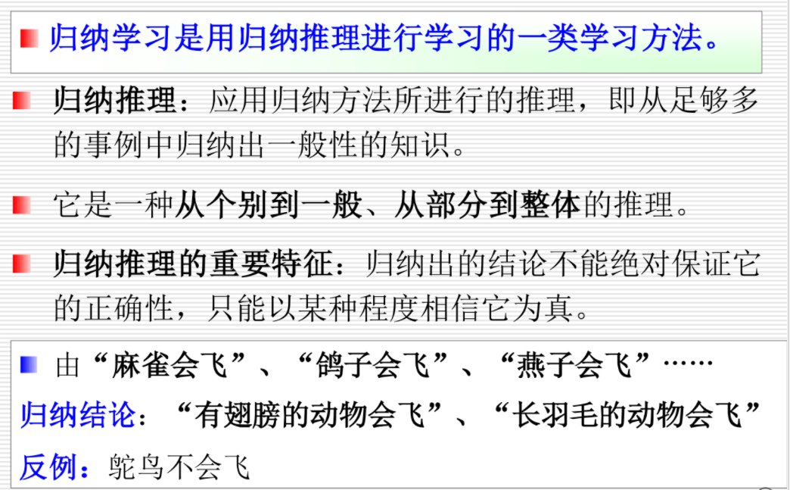
9.2.3 归纳式学习

Slide 28
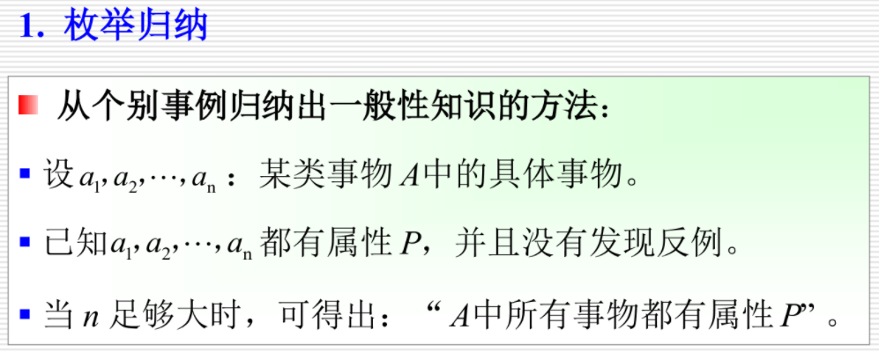
9.2.3 归纳式学习

Slide 29
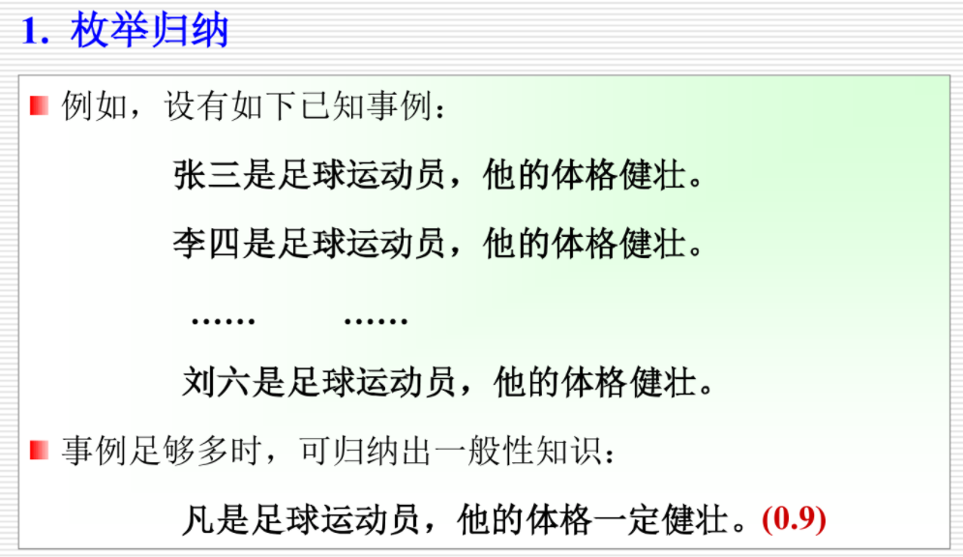
9.2.3 归纳式学习

Slide 30
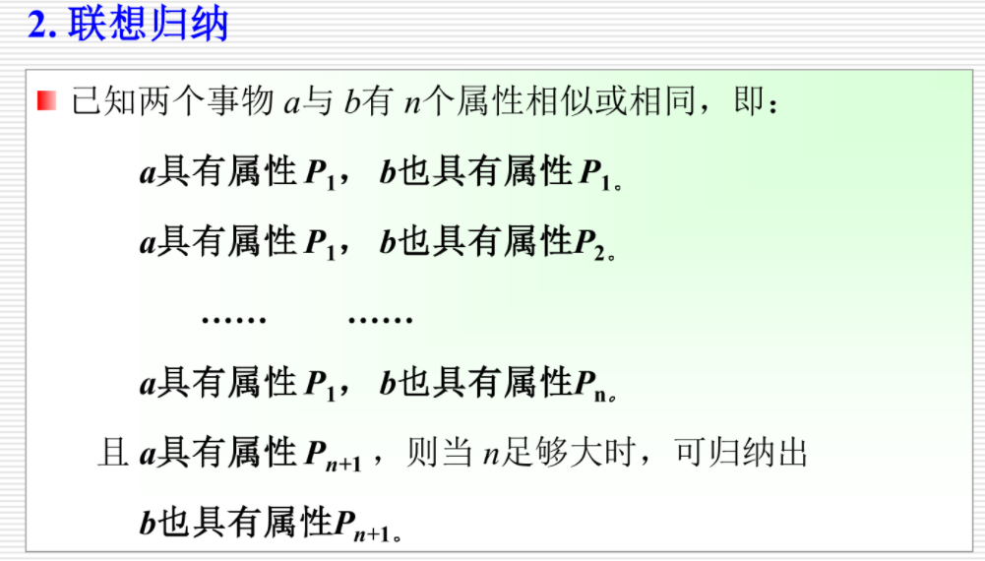
9.2.3 归纳式学习

Slide 31
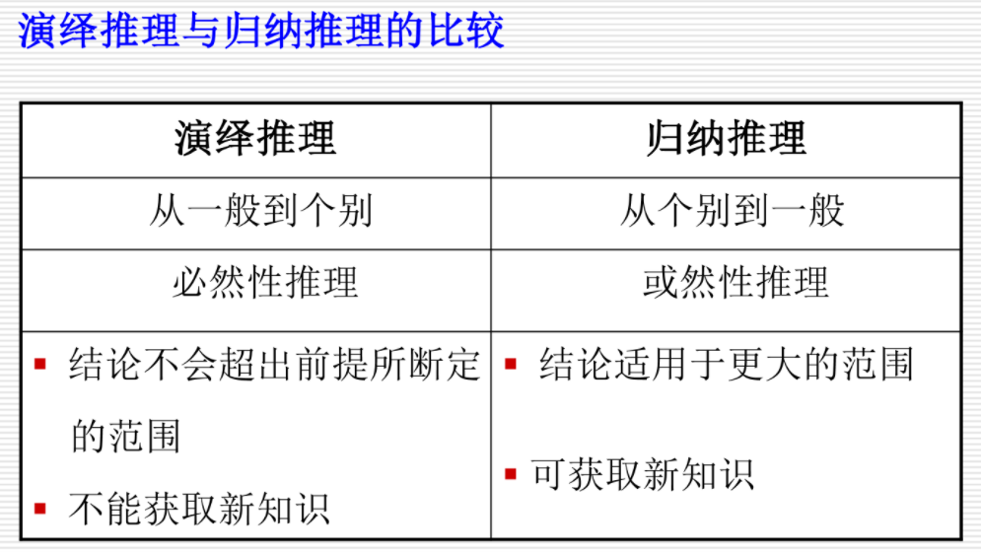
9.2.3 归纳式学习

Slide 32
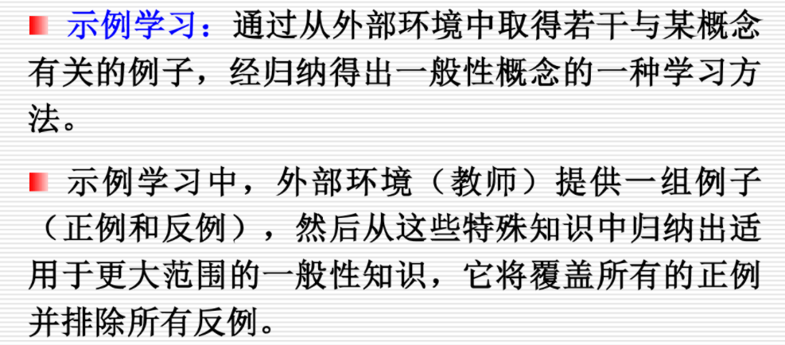
9.2.4 示例学习

Slide 33
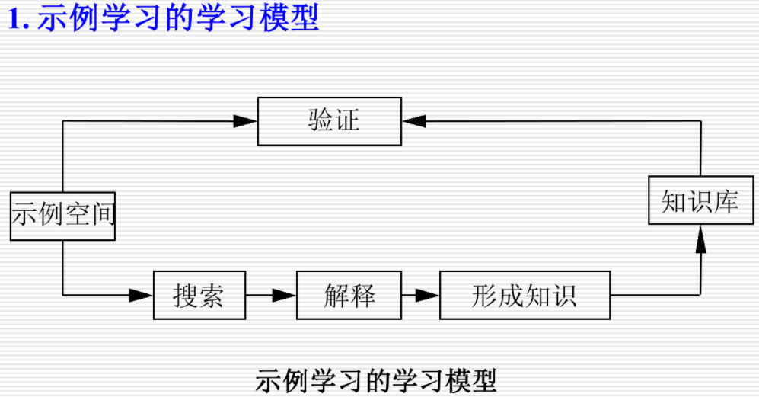
9.2.4 示例学习

Slide 34
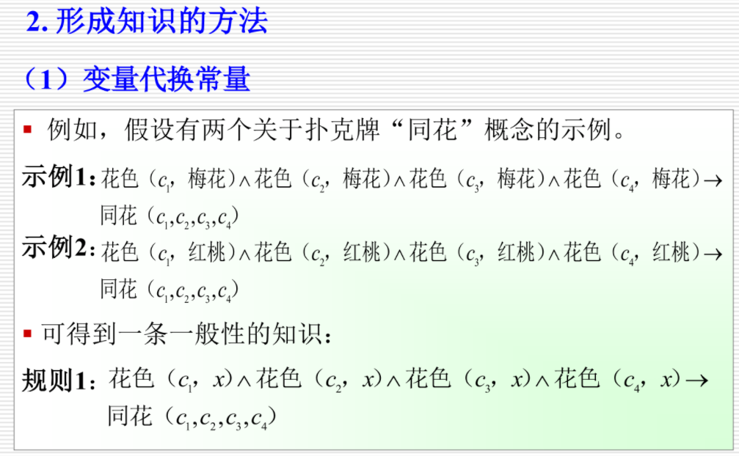
9.2.4 示例学习

Slide 35
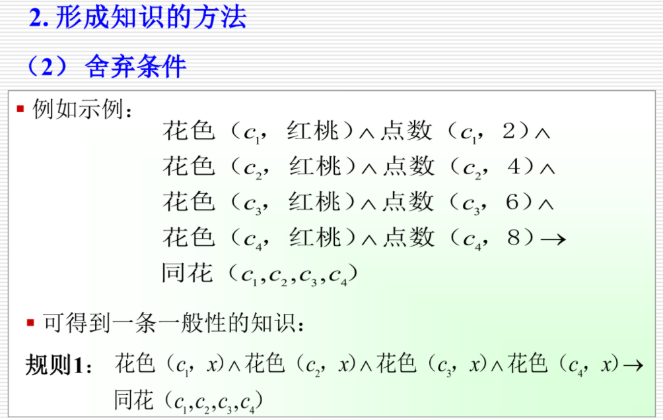
9.2.4 示例学习

Slide 36
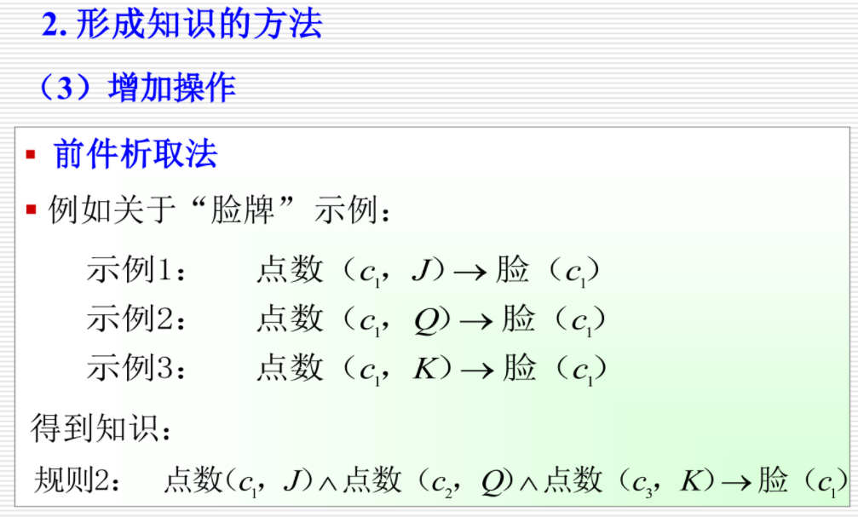
9.2.4 示例学习

Slide 37
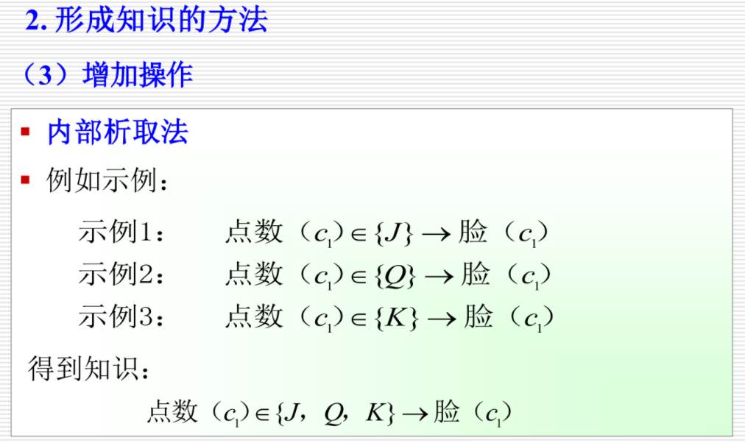
9.2.4 示例学习

Slide 38
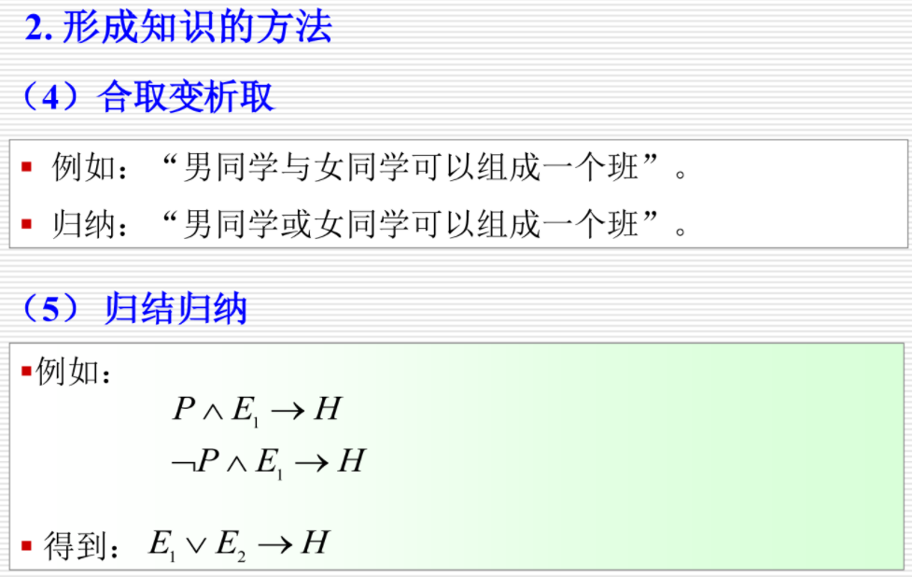
9.2.4 示例学习

Slide 39
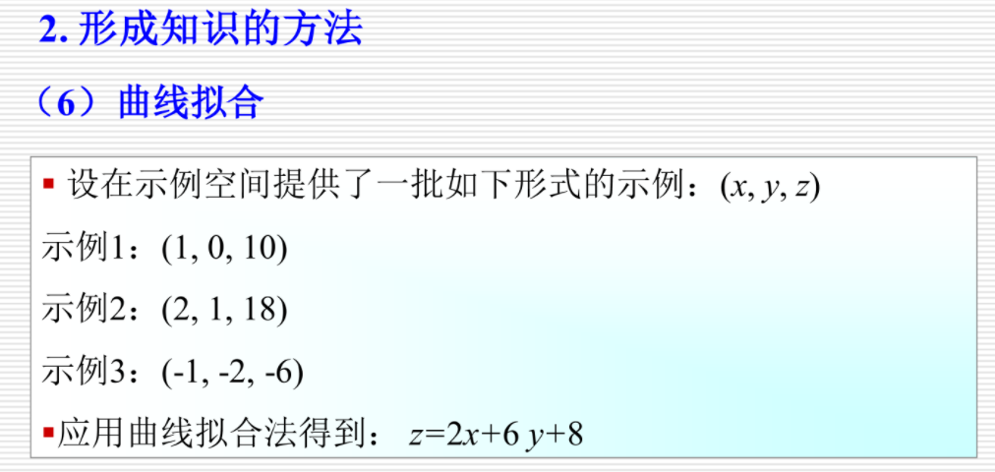
9.2.4 示例学习

Slide 40
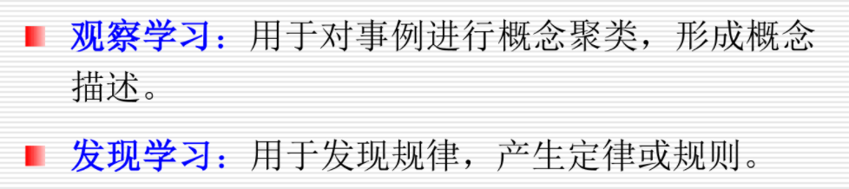
9.2.5 观察与发现学习

Slide 41
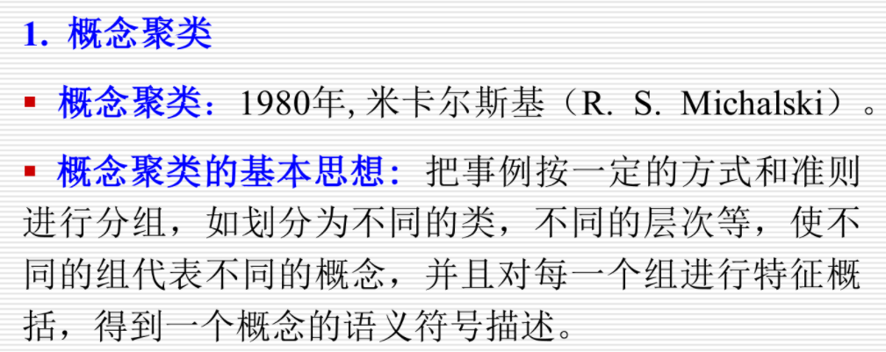
9.2.5 观察与发现学习

Slide 42
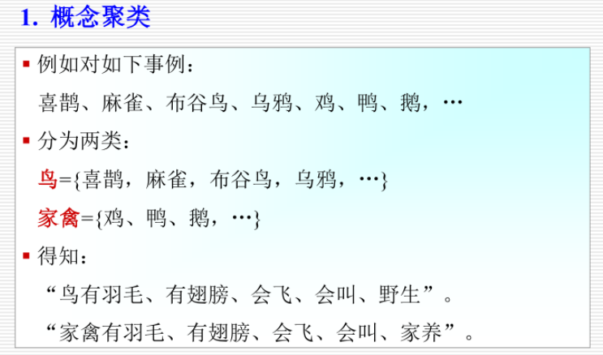
9.2.5 观察与发现学习

Slide 43
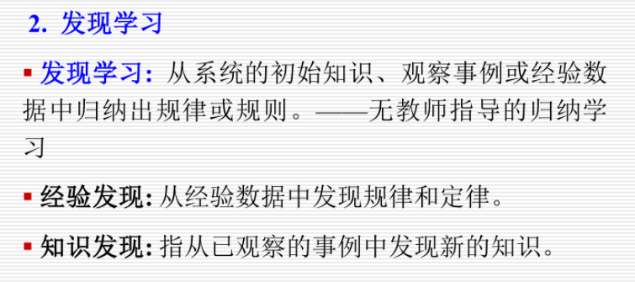
9.2.5 观察与发现学习

Slide 44
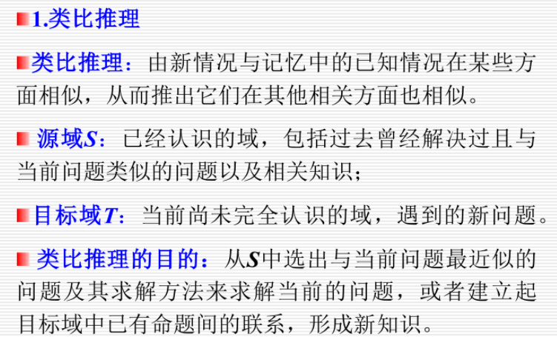
9.2.6 类比学习

Slide 45
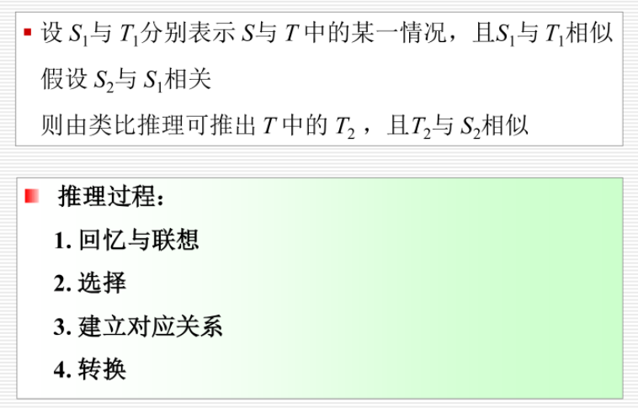
9.2.6 类比学习

Slide 46
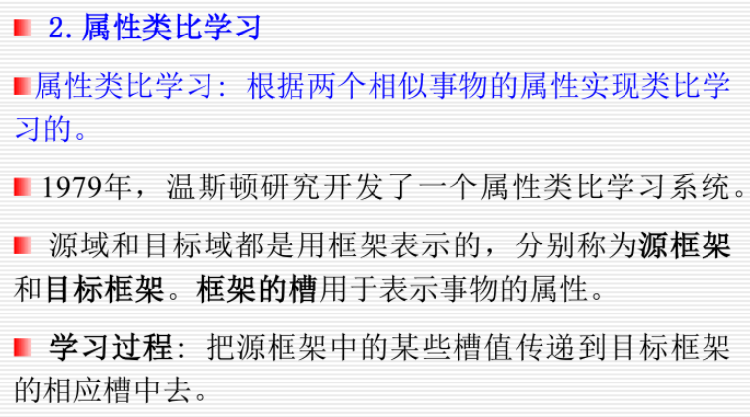
9.2.6 类比学习

Slide 47
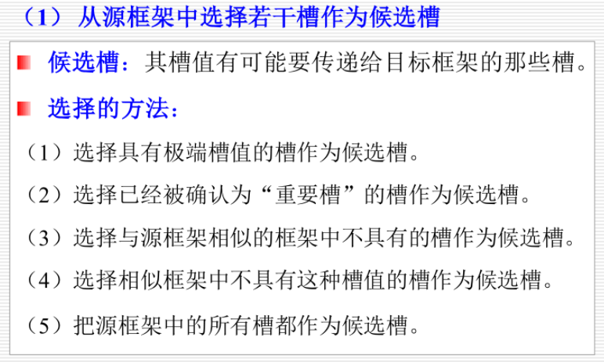
9.2.6 类比学习

Slide 48
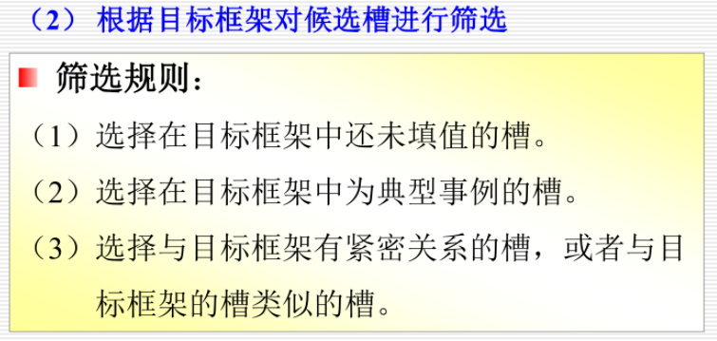
9.2.6 类比学习

Slide 49
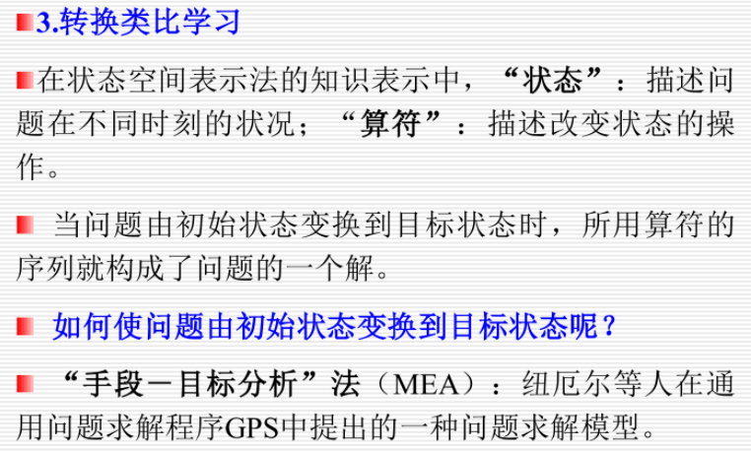
9.2.6 类比学习

Slide 50

9.2.6 类比学习

Slide 51

9.2.6 类比学习

Slide 52

9.2.7 解释学习

Slide 53

9.2.7 解释学习-解释学习的概念

Slide 54

9.2.7 解释学习-解释学习的概念

Slide 55

9.2.7 解释学习-解释学习的过程

Slide 56

9.2.7 解释学习-解释学习的过程

Slide 57

9.2.7 解释学习-解释学习的过程

Slide 58

9.2.7 解释学习-解释学习的过程

Slide 59

9.2.7 解释学习-解释学习的过程

Slide 60

9.2.7 解释学习-领域知识的完善性

Slide 61

第9章 机器学习

Slide 62

9.3 知识发现与数据挖掘

Slide 63

9.3.1 知识发现与数据挖掘的概念

Slide 64

9.3.2 知识发现的一般过程

Slide 65

9.3.2 知识发现的一般过程

Slide 66

9.3.3 知识发现的任务

Slide 67

9.3.3 知识发现的任务

Slide 68

9.3.3 知识发现的任务

Slide 69

9.3.3 知识发现的任务

Slide 70

9.3.4 知识发现的方法

Slide 71

9.3.4 知识发现的方法

Slide 72

9.3.5 知识发现的对象

Slide 73

9.3.5 知识发现的对象

Slide 74

9.3.5 知识发现的对象

Slide 75

9.4 深度学习

Slide 76

9.4.1深度学习的提出

Slide 77

9.4.1深度学习的提出

Slide 78

9.4.1深度学习的提出

Slide 79

9.4.1深度学习的提出

Slide 80

9.4.1深度学习的提出

Slide 81

9.4.1深度学习的提出

Slide 82

9.4.1深度学习的提出

Slide 83

9.4.1深度学习的提出

Slide 84

9.4.1深度学习的提出

Slide 85

9.4.1深度学习的提出

Slide 86

9.4.2 人脑视觉机理

Slide 87

9.4.3 特征

Slide 88

9.4.3 特征

Slide 89

9.4.3 特征

Slide 90

9.4.3 特征

Slide 91

9.4.3 特征

Slide 92

9.4.4 深度学习的基本思想

Slide 93

9.4.5 深度学习的训练过程

Slide 94

9.4.5 深度学习的训练过程

Slide 95

9.4.5 深度学习的训练过程

Slide 96

9.4.5 深度学习的训练过程

Slide 97

9.4.5 深度学习的训练过程

Slide 98

9.4.5 深度学习的局限性

Slide 99

9.4.5 深度学习的局限性

Slide 100

9.4.5 深度学习在应用上的困难

Slide 101

9.4.6 自动编码器

Slide 102

9.4.6 自动编码器

Slide 103

9.4.6 自动编码器

Slide 104


9.4.7 自动编码器的变体

Slide 105

9.4.7 自动编码器的变体

Slide 106

9.4.8 深度学习的应用

Slide 107

9.4.8 深度学习的应用

Slide 108

Reading List

